Slide 1
Персональный компьютер.
Устройство ввода – клавиатура.

Slide 2
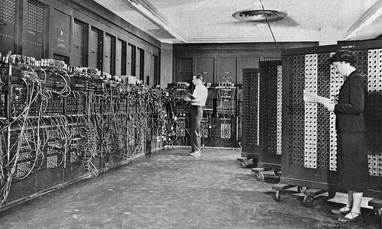
Что такое компьютер
Компьютер был изобретен в середине XX века для усиления возможностей умственной работы человека, т. е. работы с информацией.

Slide 3

Что такое компьютер
А есть ли в природе прототип у компьютера?
Да. Это человек.
изобретатели стремились пере­дать компьютеру не физические, а интеллектуальные возможности человека

Slide 4
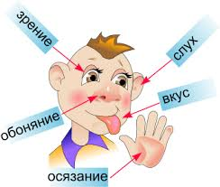
Что такое компьютер
По принципам устройства компьютер — это модель человека, ра­ботающего с информацией.
Информационная деятельность человека делится на составля­ющие:
прием (ввод) информации;
запоминание информации;
процесс мышления;
передача (вывод) информации.

Slide 5
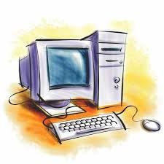
Что такое компьютер
В состав компьютера входят:
устройства ввода (клавиатура, манипулятор мышь, сканер);
устройства запоминания — память (оперативная память и внешняя память);
устройство обработки — процессор;
устройства вывода (монитор, принтер, колонки).

Slide 6
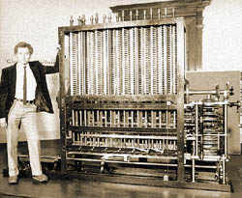
Что такое компьютер
Первое автоматическое вычислительное устройство разработал в 1832 г. Чарльз Бэббидж.

Slide 7
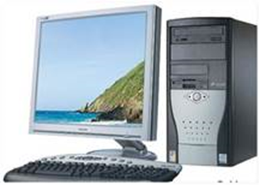
Что такое компьютер
Компьютер сейчас – это многофункциональное устройство для работы с информацией, которое позволяет человеку решать самые разнообразные задачи.

Slide 8
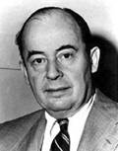
Принципы фон Неймана
В 1946 году американский ученый Джон фон Нейман сформули­ровал основные принципы устройства и работы ЭВМ.
В состав компьютера входят :
устройства ввода;
устройства запоминания — память;
устройство обработки;
устройства вывода.

Slide 9
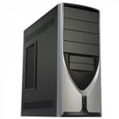
Персональный компьютер (ПК)
Главным в компьютере является системный блок, включающий в себя процессор, память, накопители на гибких и жестких магнитных дисках, блок питания и др.

Slide 10
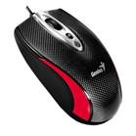
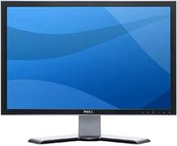
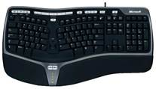
Персональный компьютер (ПК)
Основные устройства ввода/вывода: монитор, клавиатура, манипулятор мышь.

Slide 11
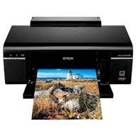
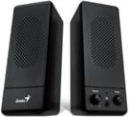
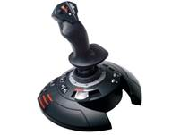
Персональный компьютер (ПК)
Дополнительные устройства ввода/вывода:
принтер;
акустические колонки;
джойстик;

Slide 12

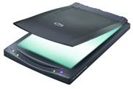
Персональный компьютер (ПК)
Дополнительные устройства ввода/вывода:
дисководы CD-ROM, DVD-ROM;
сканер;
существуют и другие устройства.

Slide 13
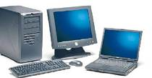
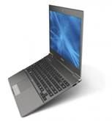
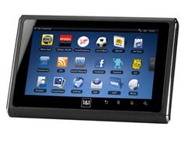
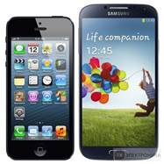
Типы компьютеров
Типы компьютеров:
стационарный компьютер;
моноблок;
ноутбук;
нетбук;
ультрабук;
планшет;
КПК;
смартфон.

Slide 14
Гимнастика для кистей
- вытянуть руки вперед и делать круговые движения кистями влево и вправо, потом согнуть и разогнуть кисти вверх-вниз;
- поднять руки вверх, с силой сжать кисти в кулак, разжать и потрясти;
- сжать пальцы в кулаки и вращать сначала на право, затем на влево;
- расслабить кисти и трясти ими, одновременно поднимая руки в стороны и вверх;
- при прямых пальцах большой палец отвести в сторону, покрутить его влево, затем вправо;
- взять мягкий мячик и сжимать его пальцами, ладонями и между рук;
- сложить ладони перед грудью, прижав их друг к другу, и нажимать на пальцы, наклоняя кисти вправо и влево;

Slide 15
Гимнастика для кистей
- соединить кисти и отводить их основания в сторону, не разжимая пальцев;
- переплести пальцы и делать сжимающие движения;
- выпрямить пальцы, сгибать и разгибать пальцы в двух первых фалангах;
- сжать пальцы в кулак, потом разгибать отдельно каждый палец, другие пальцы должны при этом оставаться неподвижными;
- развести пальцы и, начиная с мизинца, по одному сгибать их в кулак; повторить упражнение, начиная с большого пальца;
- положить кисти рук на стол, поднимать пальцы по одному, остальные пальцы при этом должны оставаться неподвижными;
- массировать каждый палец — от подушечки пальца к основанию, поворачивая кожу из стороны в сторону (как бы вкручивая и выкручивая палец).

Slide 16
Данные и программа
В памяти компьютера хранятся данные и программы.
Данные — это обрабатываемая информация, представленная в памяти компьютера в специальной форме.
Программа — это описание последовательности действий, кото­рые должен выполнить компьютер для решения поставленной зада­чи обработки данных.
Компьютер работает по программам, созданным человеком.

Slide 17
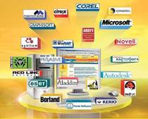
Программное обеспечение
Вся совокупность программ, хранящихся на всех устрой­ствах долговременной памяти компьютера, составляет его программное обеспечение (ПО).
Создается программное обеспечение программистами.

Slide 18
Типы программного обеспечения
Программное обеспечение компьютера делится на:
системное ПО (операционная система — это набор программ, управля­ющих оперативной памятью, процессором, внешними устройствами и файлами, а также ведущих диалог с пользователем);
прикладное ПО - программы, с помощью которых пользователь может решать свои информационные задачи, не прибегая к программированию;
системы программирования - это комплекс инструмен­тальных средств, предназначенных для работы с про­граммами на одном из языков программирования.

Slide 19
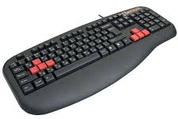
Клавиатура
клавиатура – это клавишное устройство, предназначенное для управления работой компьютера и ввода в него информации. Информация вводится в виде алфавитно-цифровых символьных данных.

Slide 20
Клавиатура
Группы клавиш:
Управляющие клавиши (позволяют управлять вводом информации в компьютер);
Функциональные клавиши (выполняют функции, заданные при создании ПО);
Клавиши ввода или алфавитно-цифровые (позволяют вводить информацию);
Клавиши перехода;
Цифровая клавиатура (дополнительная клавиатура);
Индикаторы (позволяют фиксировать режимы работы клавиатуры).

Slide 21
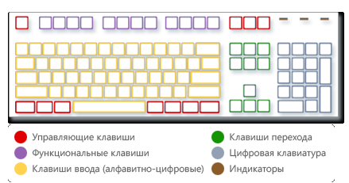
Клавиатура

Slide 22
Клавиатура
Основные клавиши стандартной клавиатуры:
[Esc] – позволяет отменять различные действия в программном режиме;
[F1]–[F12] – функциональные клавиши, назначение которых может быть разным;
[Print Screen] – позволяет делать снимок с экрана;
[Tab] – позволяет передвигать курсор; Клавиши, которые позволяют вводить цифровую информацию;
[BackSpace] – позволяет перемещать курсор и в текстовом режиме удаляет символы;
[Enter] – позволяет вводить набранную информацию;

Slide 23
Клавиатура
Основные клавиши стандартной клавиатуры:
[Insert] – позволяет менять режим ввода текста;
[Num Lock] – позволяет переключать ражим работы;
Num Pad (дополнительная клавиатура, совмещающая в себе управление курсором, работу с текстом и числовую клавиатуру);
[Caps Lock] – позволяет переключать режимы ввода строчных и прописных букв;
[Shift] – позволяет при удержании ввод заглавных букв;
[Delete] – позволяет удалять символы в текстовом редакторе и удалять файлы в Проводнике.

Slide 24
Клавиатура
Комбинации клавиш в Windows
Alt-Tab - переключение между окнами
Windows-D - перейти на рабочий стол
Shift-F10 – вызов контекстного меню
Windows, а затем U – выключение компьютера
Windows, а затем R – перезагрузка компьютера
Windows-E - запускается программа Мой компьютер

Slide 25
Клавиатура
Полезные комбинации клавиш:
Ctrl-O– открыть,
Ctrl-S – сохранить,
Ctrl-N – открыть новый документ,
Ctrl-W – закрыть окно,
Ctrl-C –копировать,
Ctrl-V – вставить,
Ctrl-X – вырезать.
Ctrl-Z – отменить (назад),
Ctrl-Y – отменить (вперёд).
Ctrl-Home– перейти к началу документа,
Ctrl-End – перейти к концу.

Slide 26
Клавиатура
Правила работы на клавиатуре
Угол между позвоночником и бедром и между бедром и голенью должен составлять 90 градусов.
Сидеть необходимо прямо, не нагибаясь и не наклоняя голову.
Взгляд должен быть направлен вперед, в центр экрана монитора.
Запястья не должны провисать.
Расстояние от глаз до экрана монитора – от 40 до 70 сантиметров.

Slide 27
Клавиатура
Правила работы на клавиатуре:
Руки располагают над основным рядом клавиатуры.
Каждому пальцу соответствуют строго определенные буквы.
Кончики пальцев слегка касаются клавиш.
Левая рука находится над клавишами [Ф][Ы][В][А], правая – [О][Л][Д][Ж], большие пальцы – над клавишей пробела

Slide 28
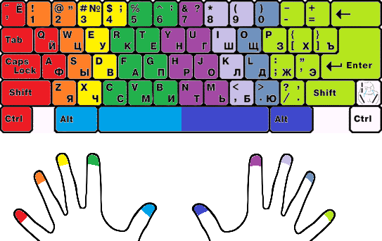
Клавиатура

Slide 29
Клавиатура
Основная позиция для пальцев следующая:
Левая рука: мизинец – Ф, безымянный – Ы, средний – В, указательный – А;
Правая рука: мизинец – Ж, безымянный – Д, средний – Л, указательный – О.
Каждый палец руки используется также для своей группы клавиш. Удары пальцев по клавишам должны быть четкими и ритмичными. После удара пальцы рук возвращаются на свое основное место.

Slide 30
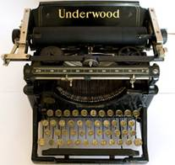
История создания клавиатуры
сер. 19 века изобретена пишущая машинка
1867г. – изобретена первая коммерчески успешная пишущая машинка
Специальная раскладка QWERTY - наиболее редко встречающиеся буквы были поставлены «слабым» пальцам – мизинцам (по краям клавиатуры), а наиболее часто встречающиеся буквы – размещались в центре клавиатуры (в области указательных пальцев).

Slide 31
Чем опасен компьютер?
Негативно сказывается на позвоночнике и циркуляции крови
Вызывает перенапряжение глаз
Перенапряжение суставов кисти и мышц предплечья
Нарушение внимания
Компьютерная зависимость

Slide 32
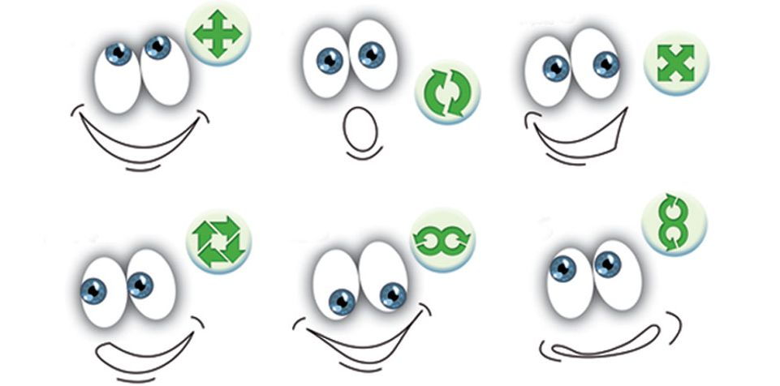
Гимнастика для глаз

